Slide 1

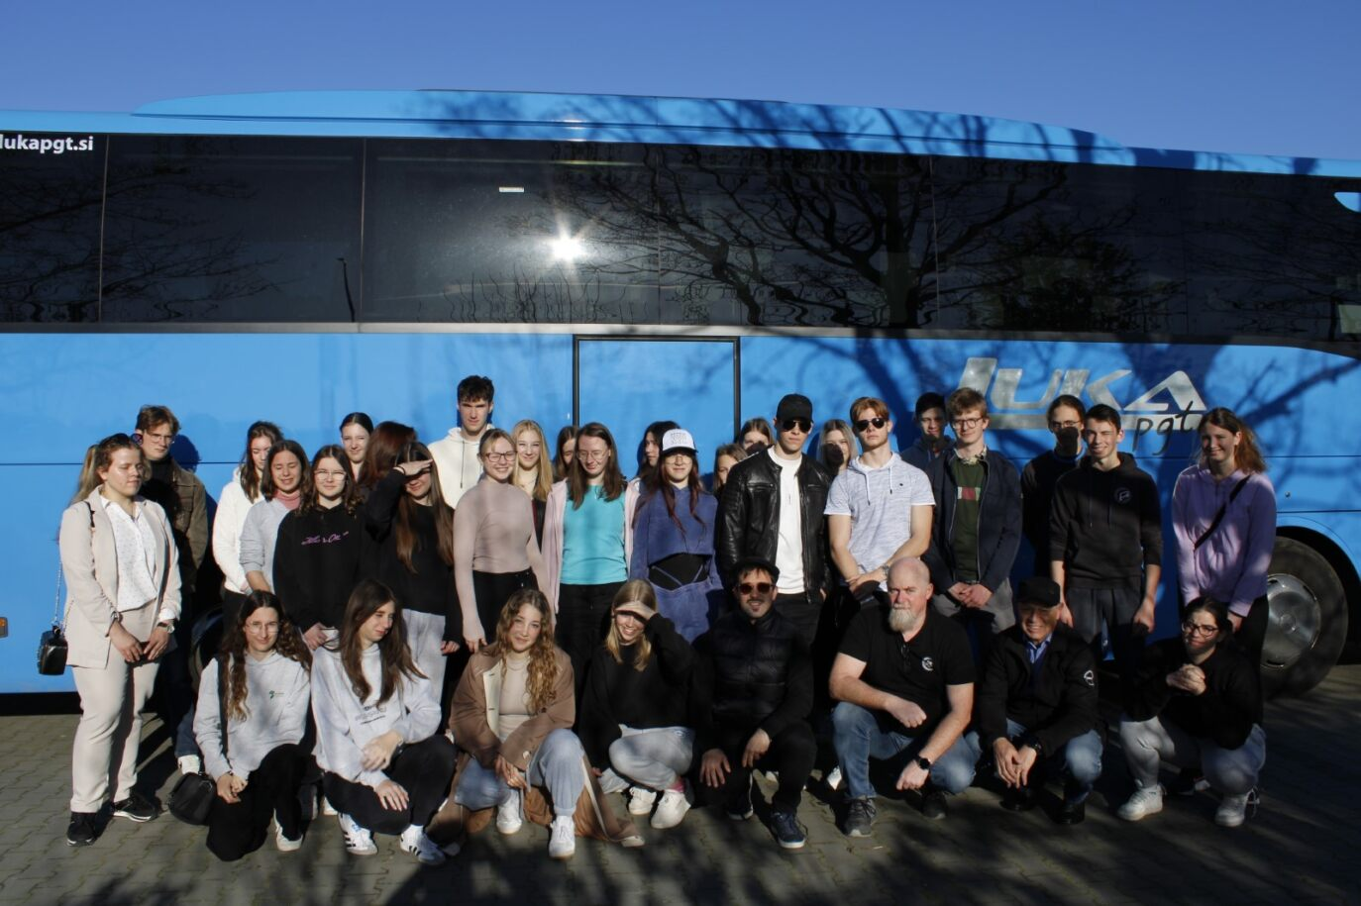

POLJSKA 2024
PROJEKT AKREDITACIJA VET 2022
DIJAKI: Ajda Gortan, Barbara Šesek, Iris Zver, Katja Buh, Larisa Jeklar, Lejla Čimžar, Nejc Cuder, Nejc Vidmar, Špela Jamnik, Timotej Avsec, Tina Toman, Tomaž Petrič, Vito Sporn, Gaber Brajnik, Enya Artiček, Maruša Tomšič
UČITELJ MENTOR: Rok Nemanič
Institucija prejemnica: Zespół Szkół Centrum Kształcenia Rolniczego im. Wincentego Witosa

Slide 2
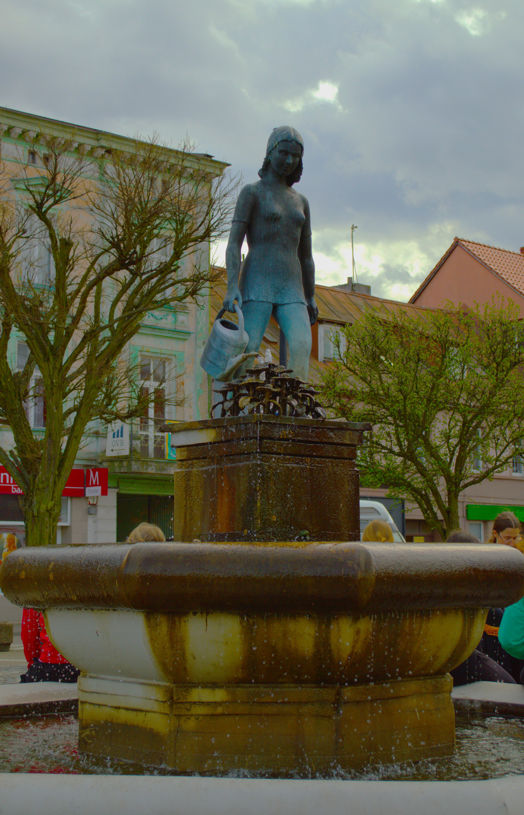
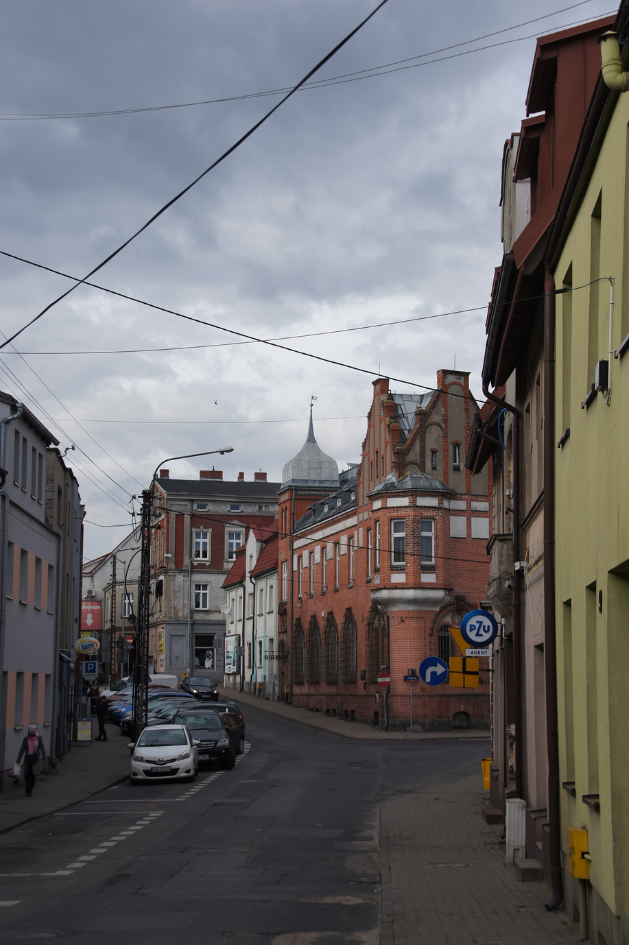
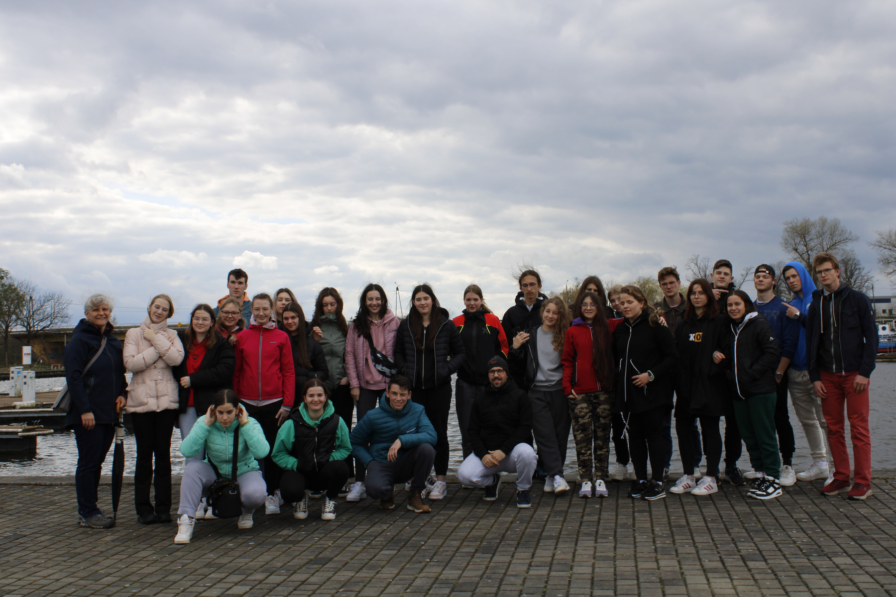
1. DAN
  Nastanitev
  Sprehod
  Karaoke: Učenje poljske pesmi; Hej, bystra woda

Slide 3
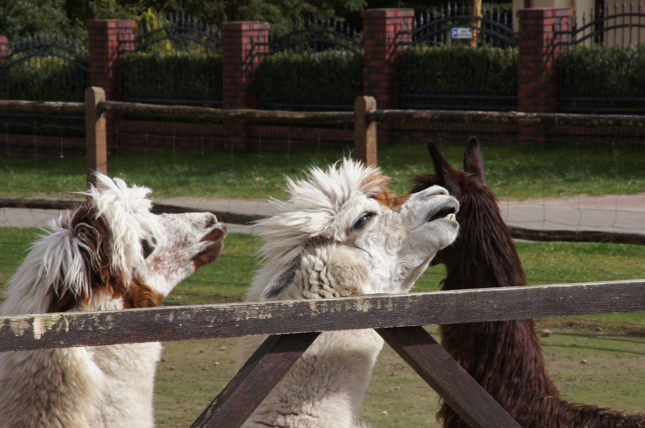
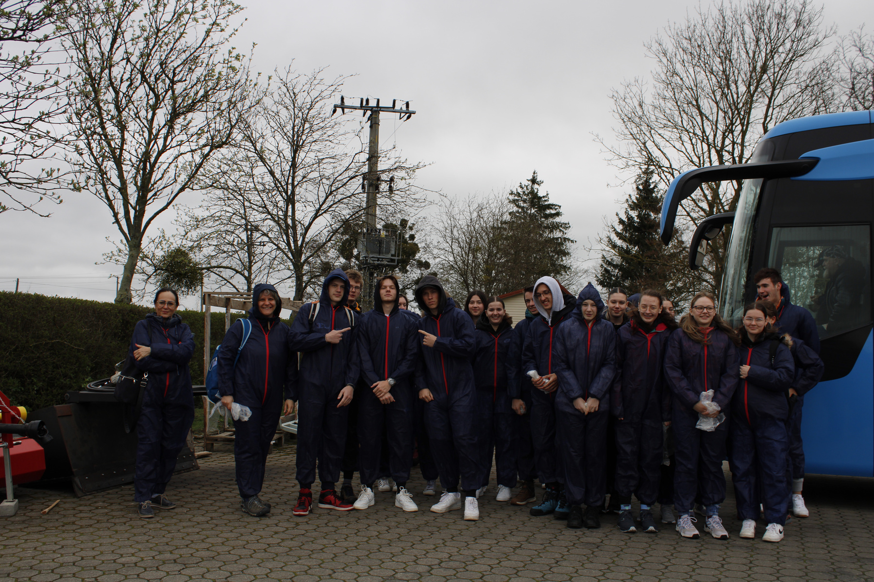
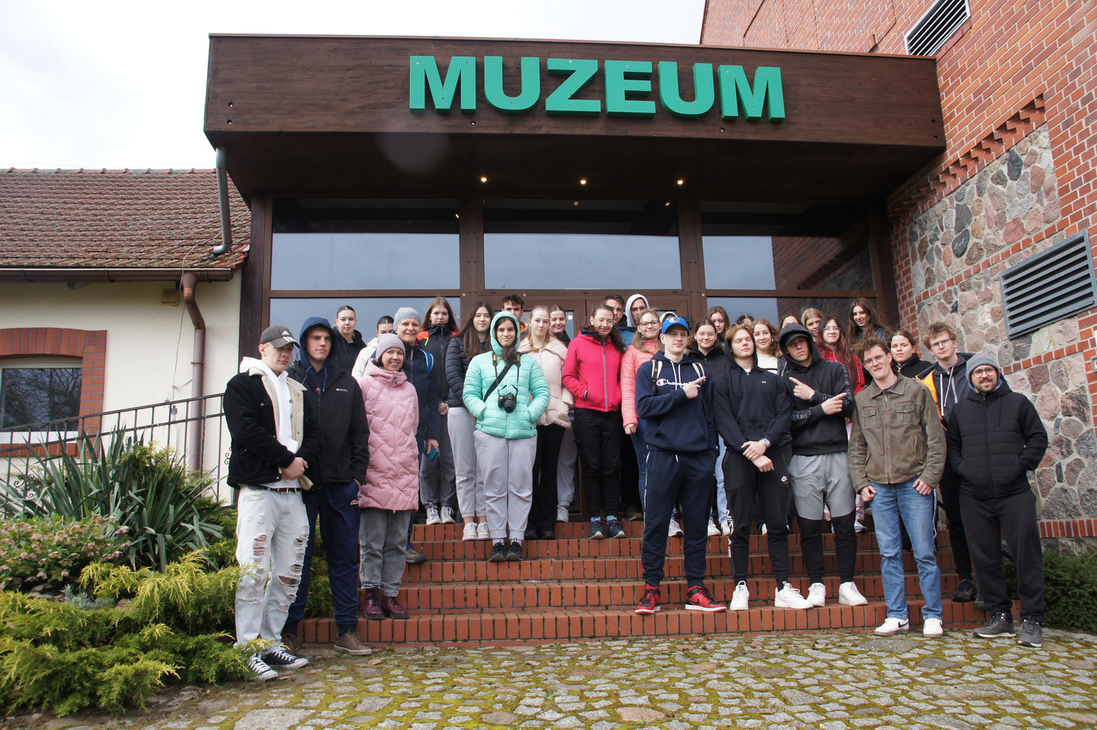
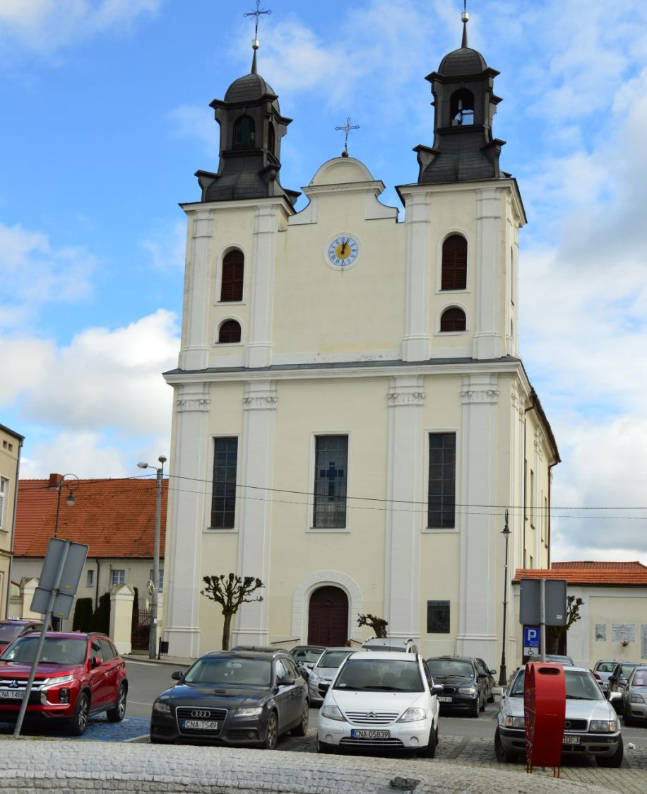
2. DAN
  Proizvodnja konjske hrane
  Lovski in naravoslovni muzej
  Samostan
  Alpakoland

Slide 4
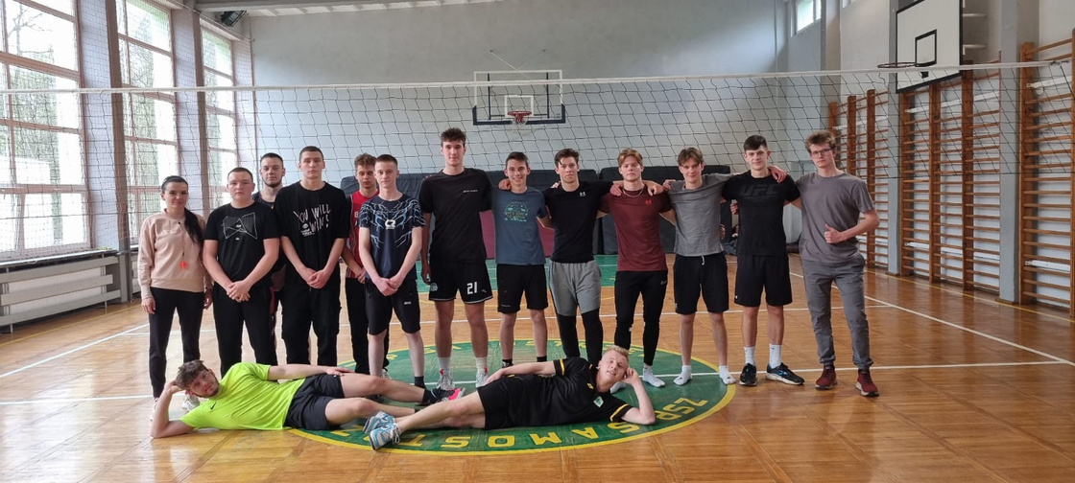
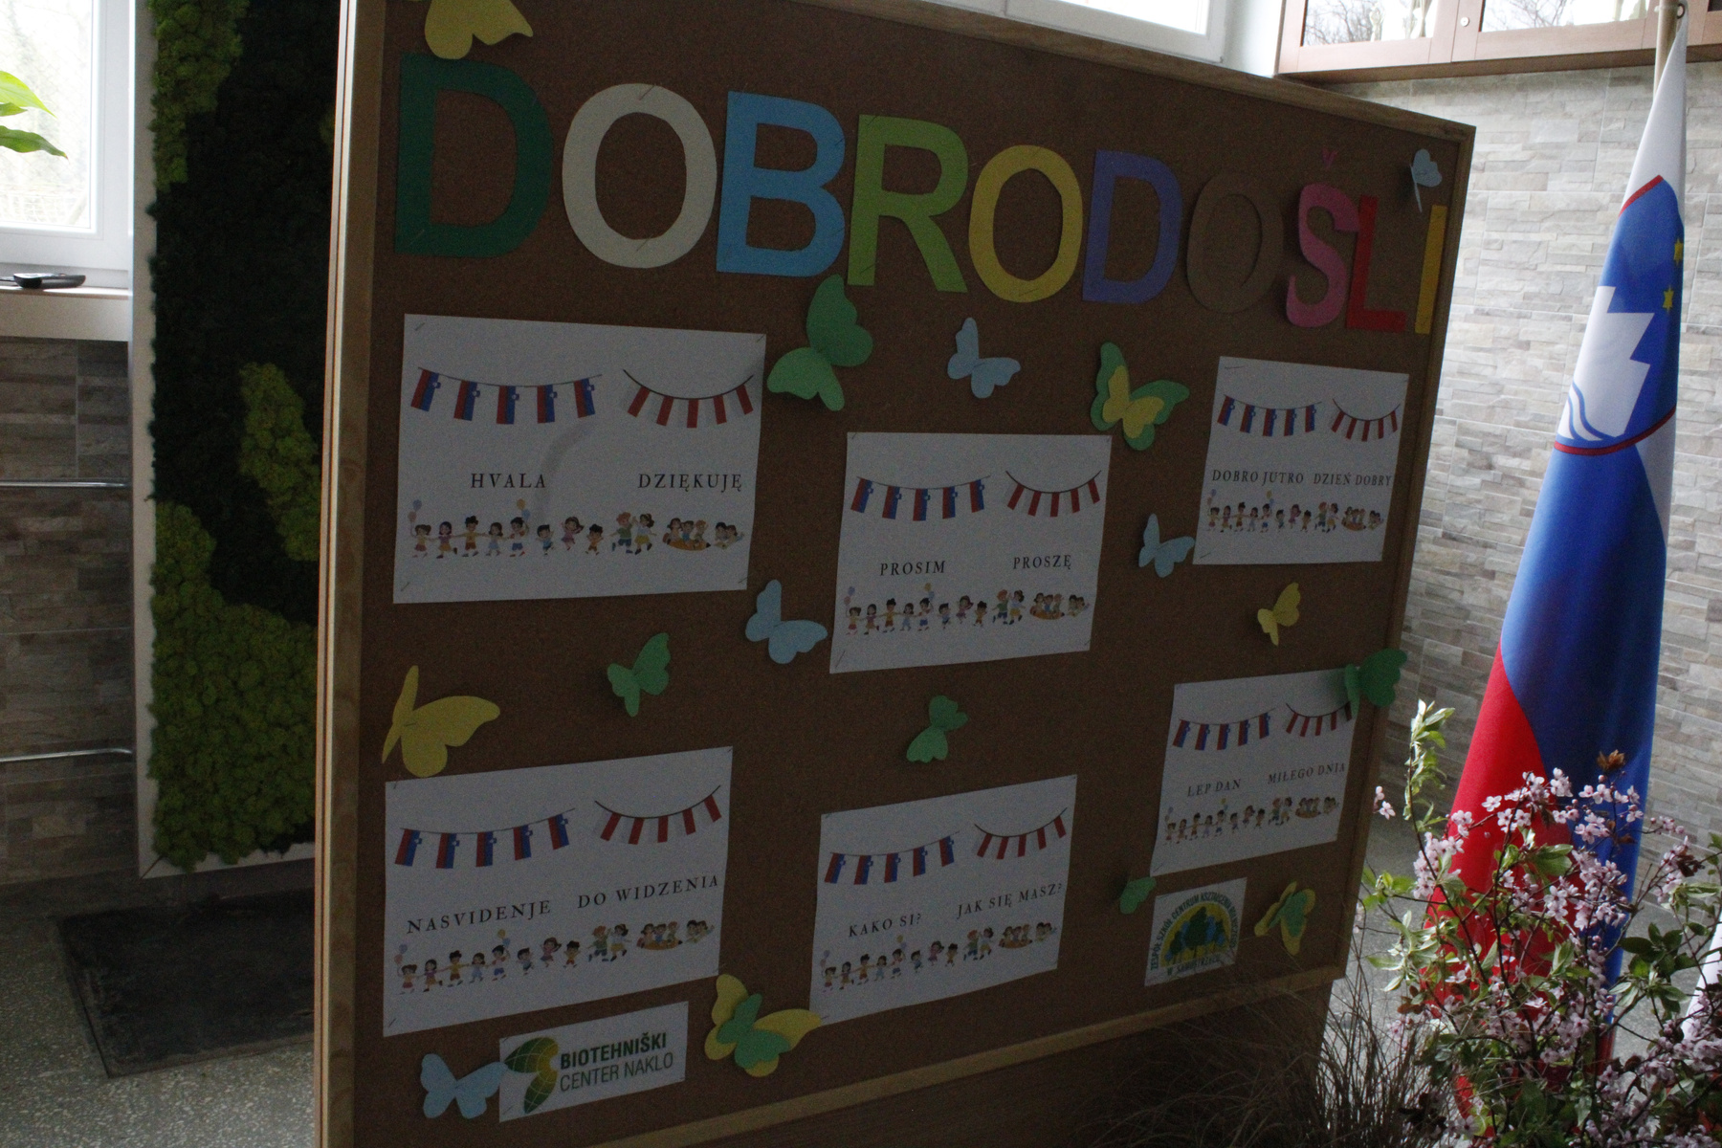
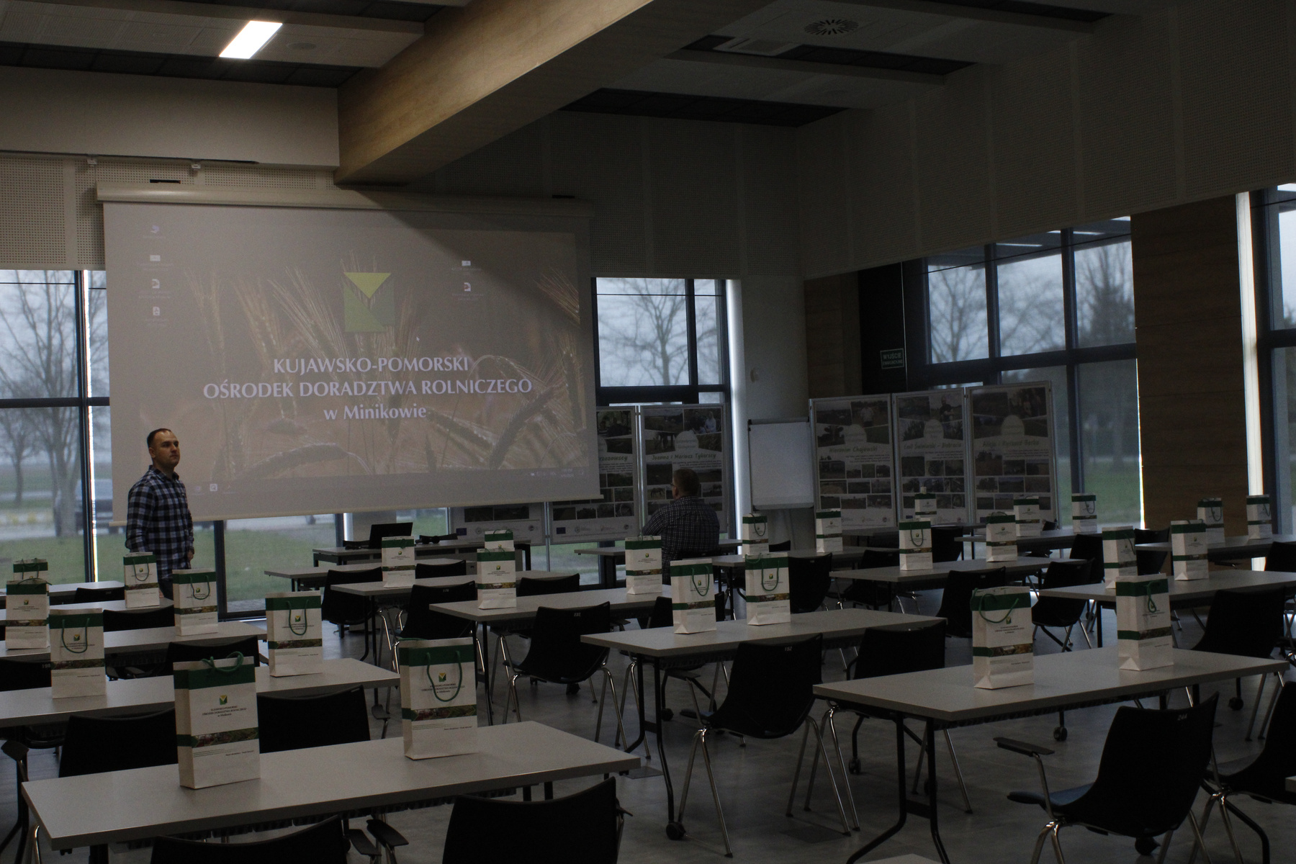
3. DAN
  Pouk na šoli
  Inštitut za kmetijsko svetovanje

Slide 5
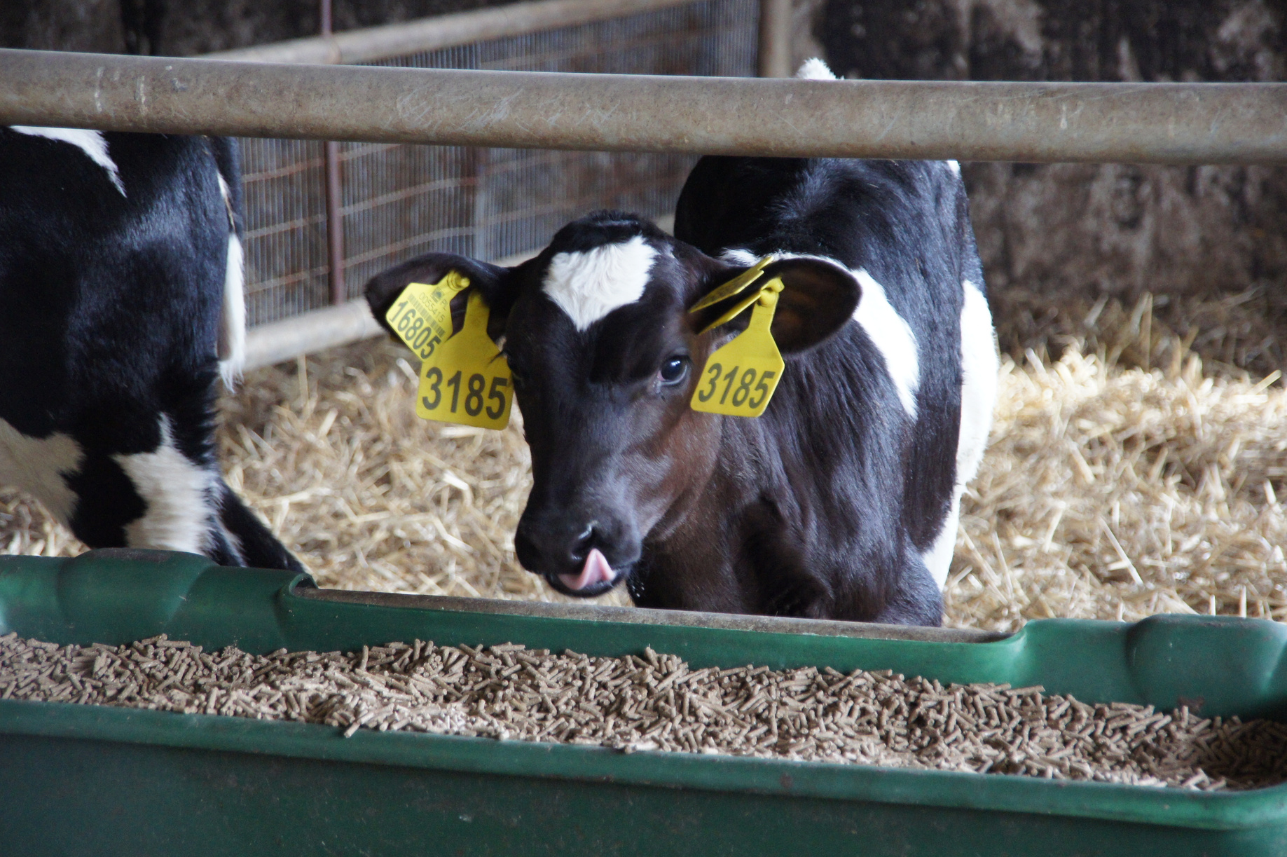
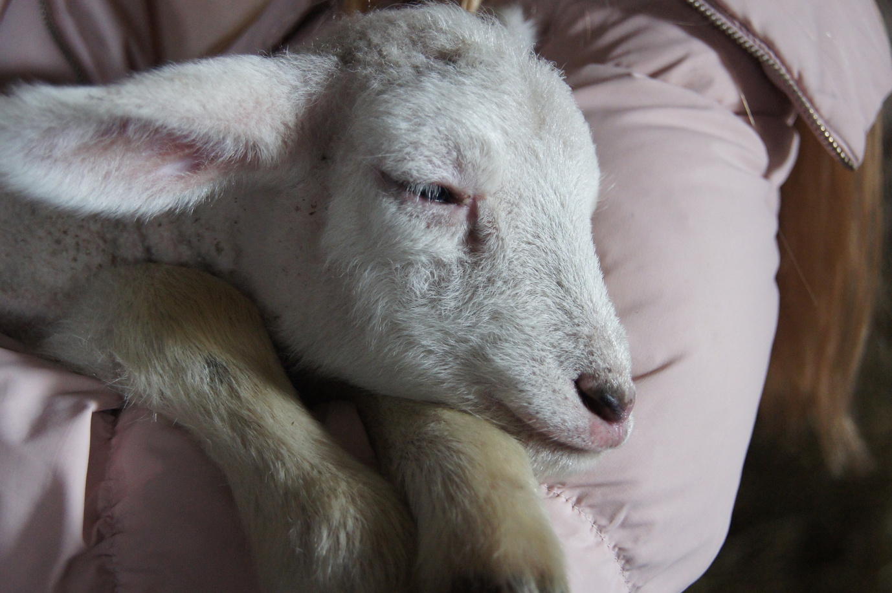
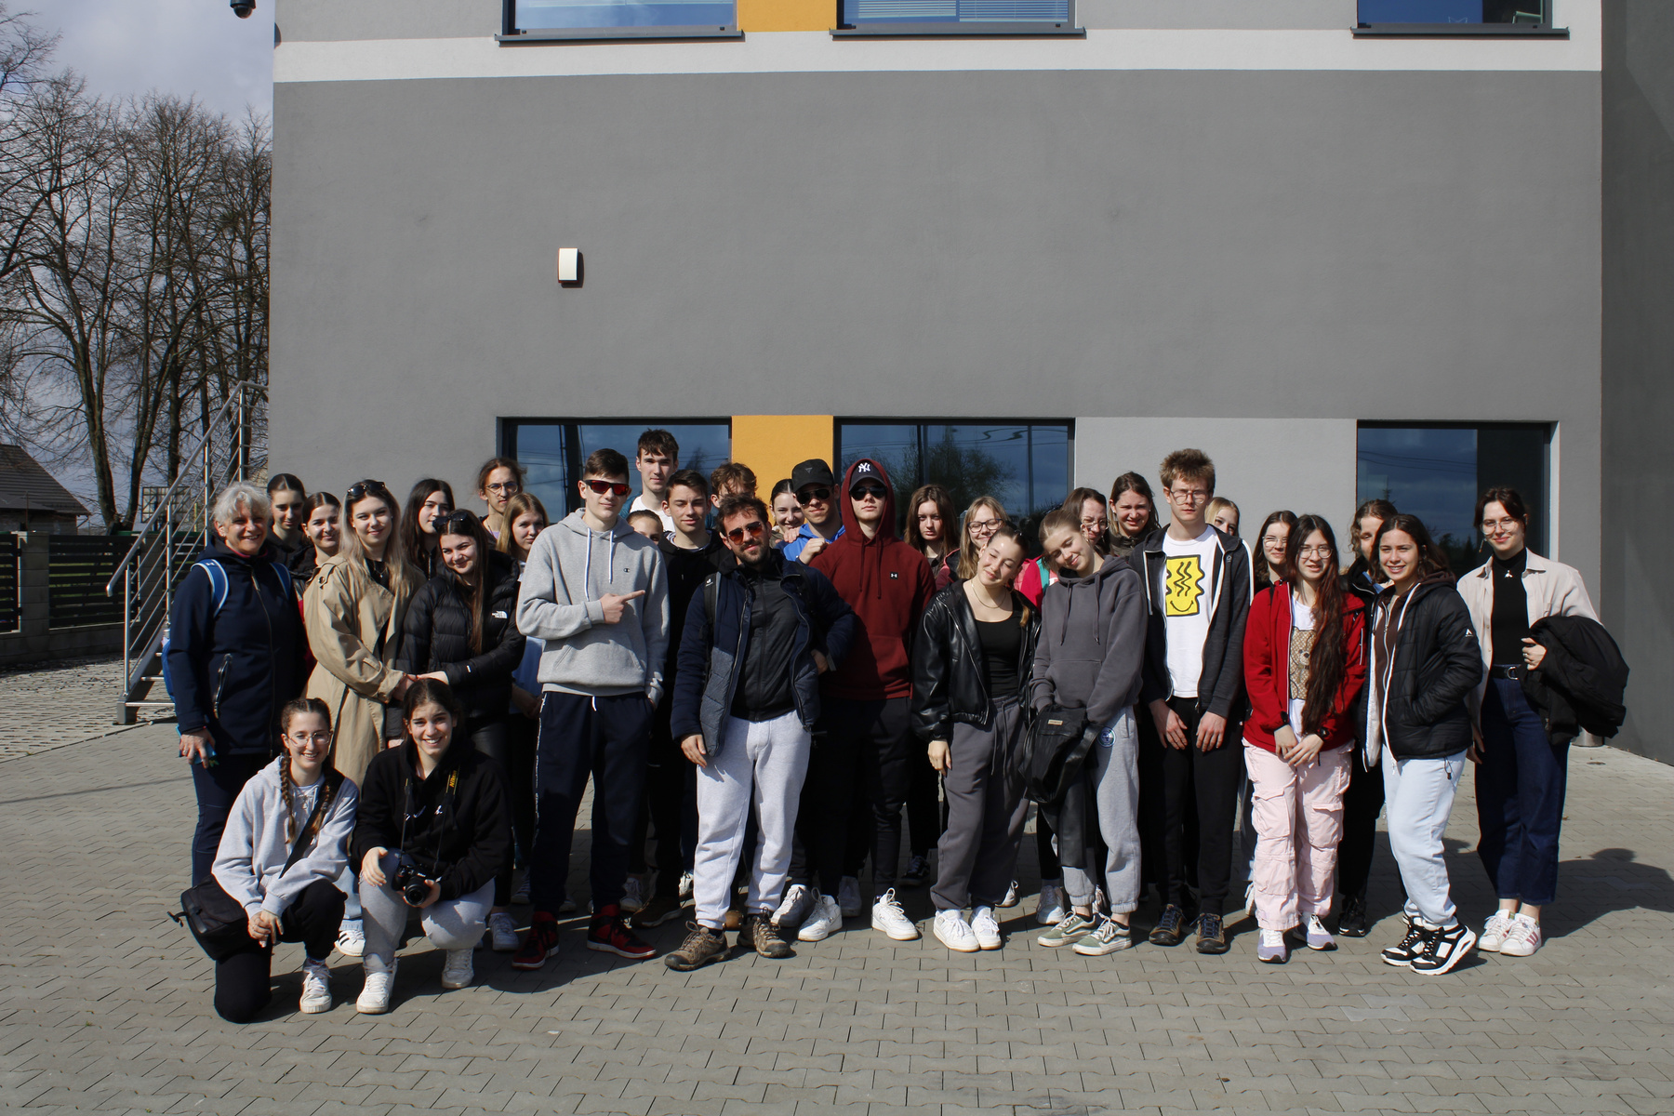
4. DAN
  Ovčja farma
  Agroland
  Mlekarska kmetija

Slide 6
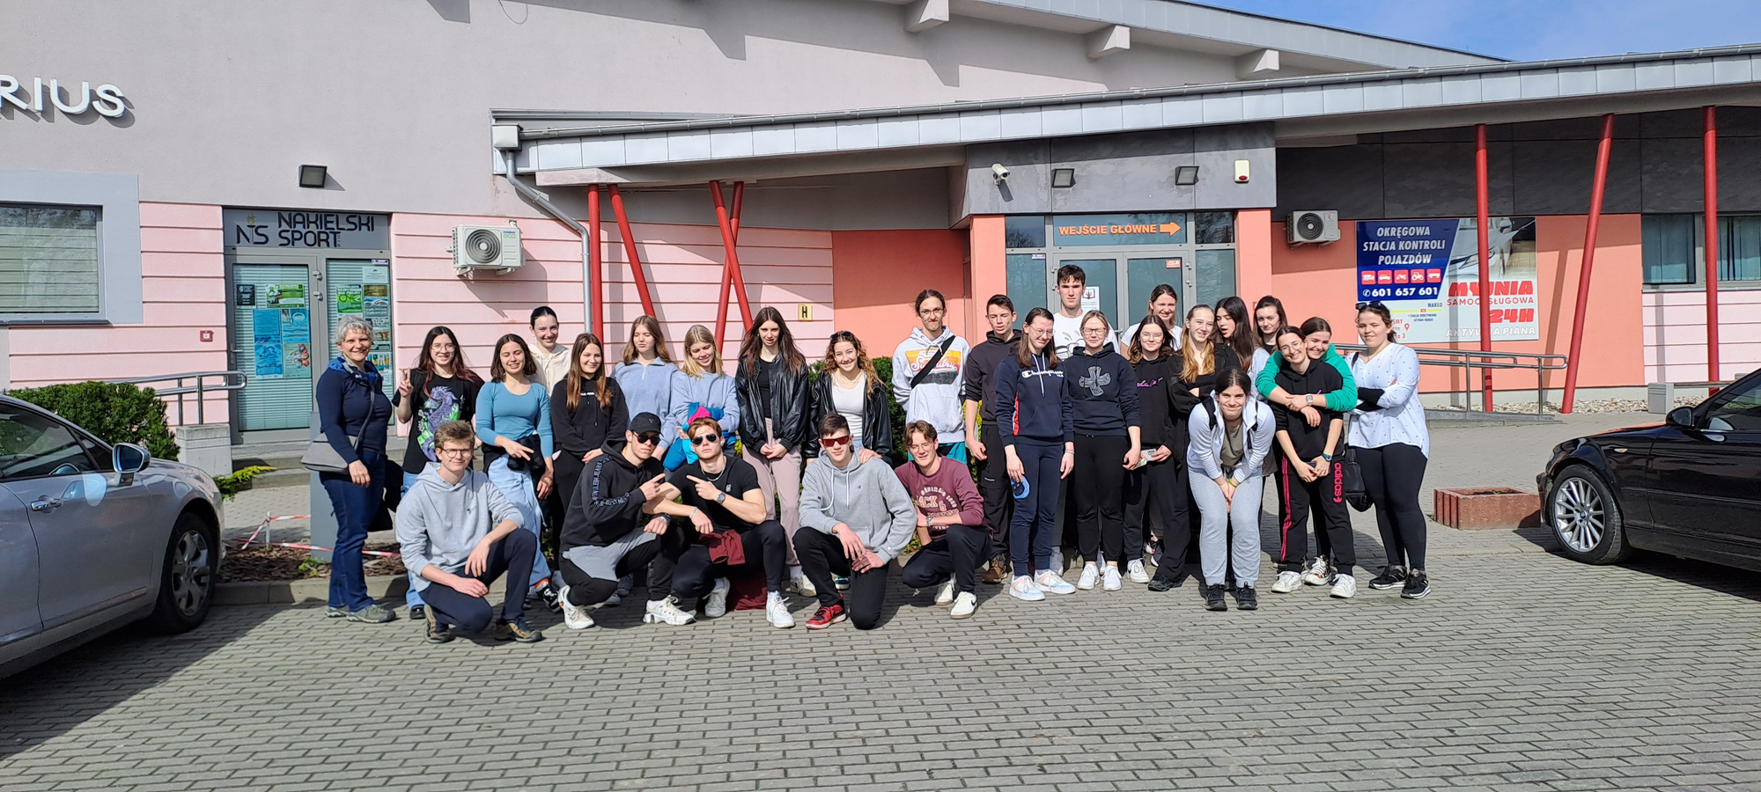
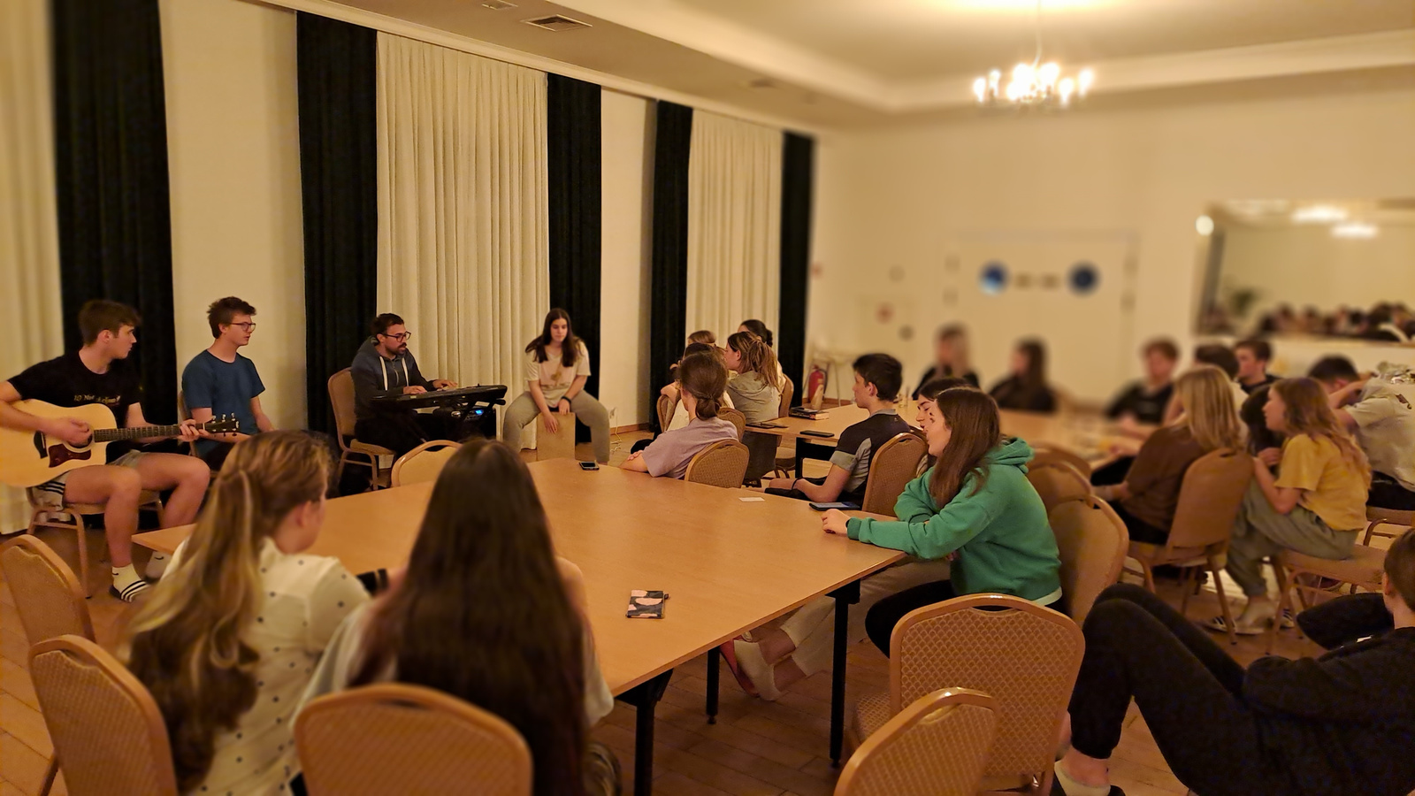
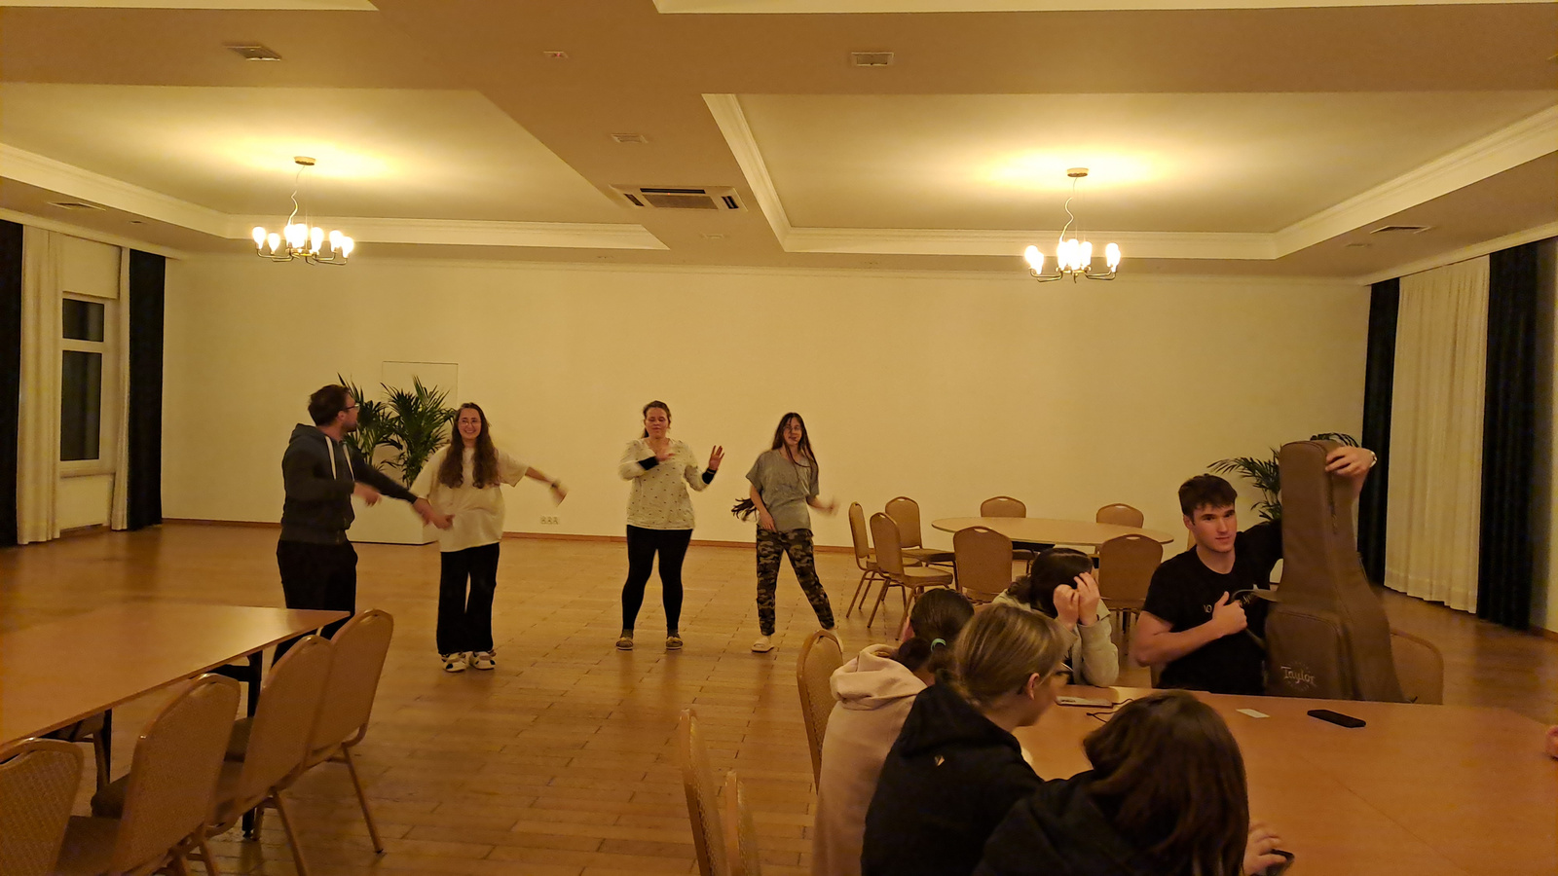
5. DAN
  Sprehod
  Karaoke

Slide 7
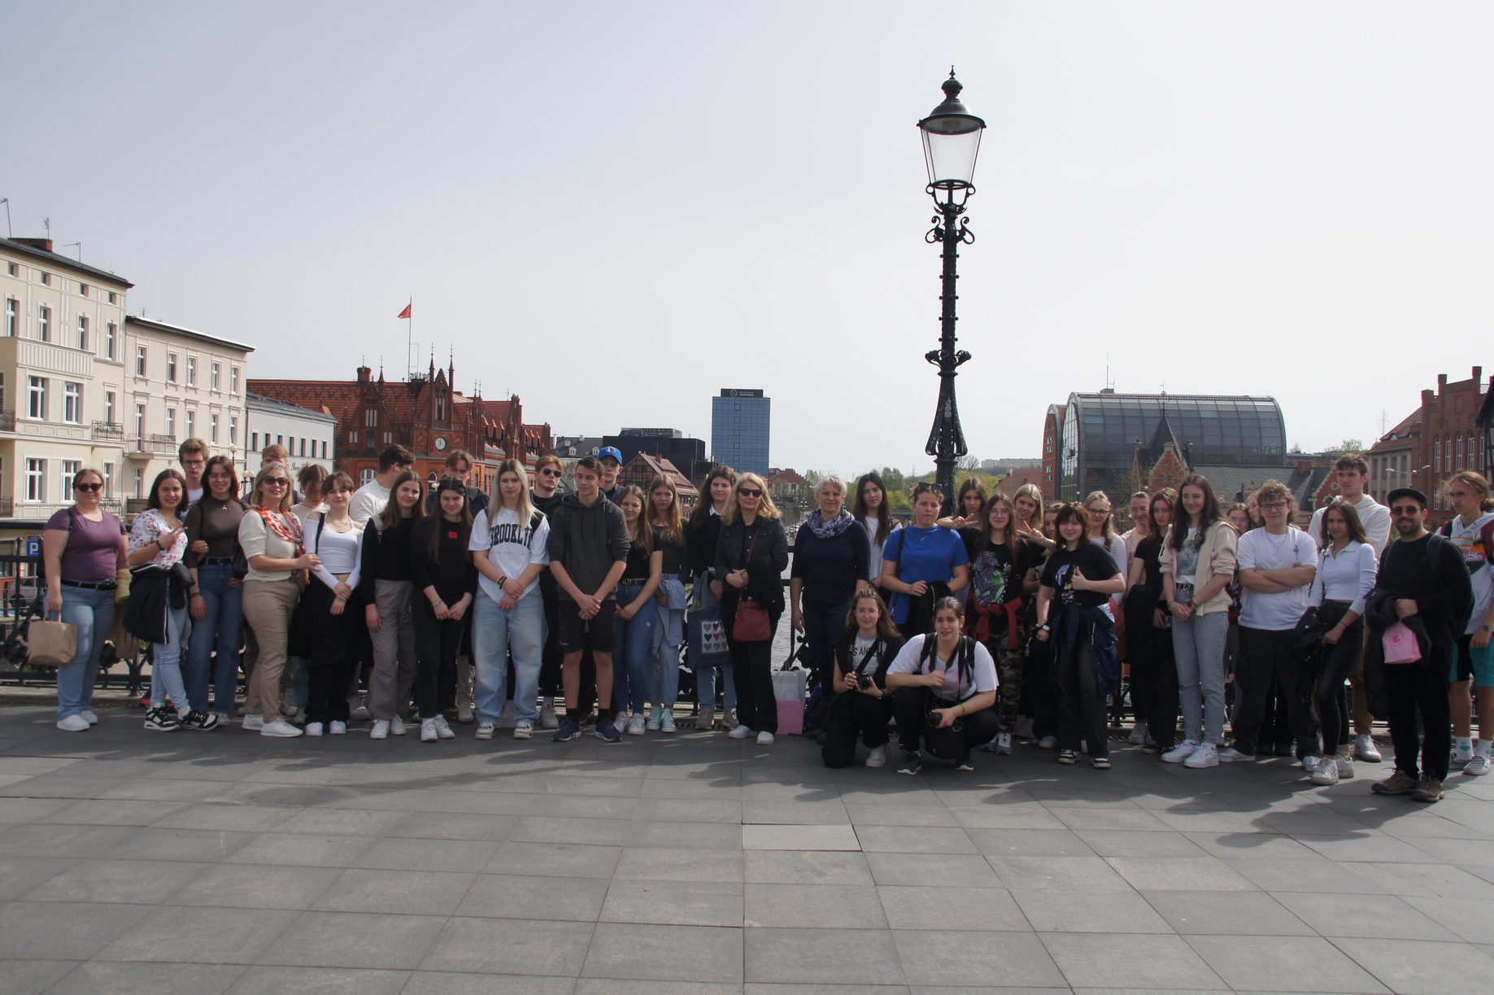
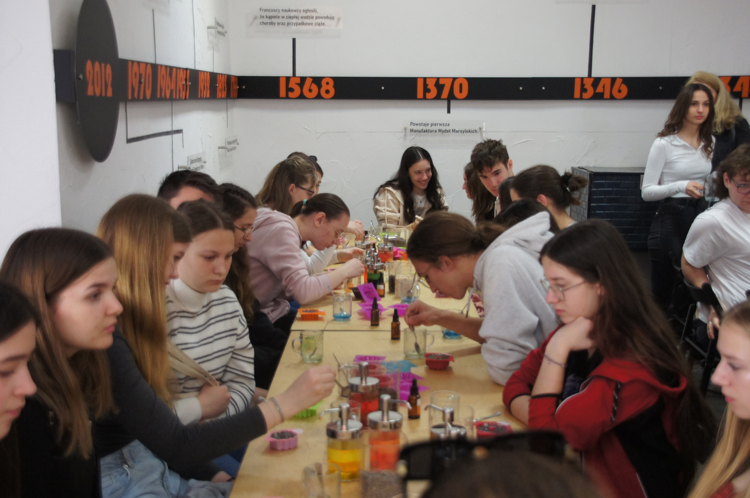
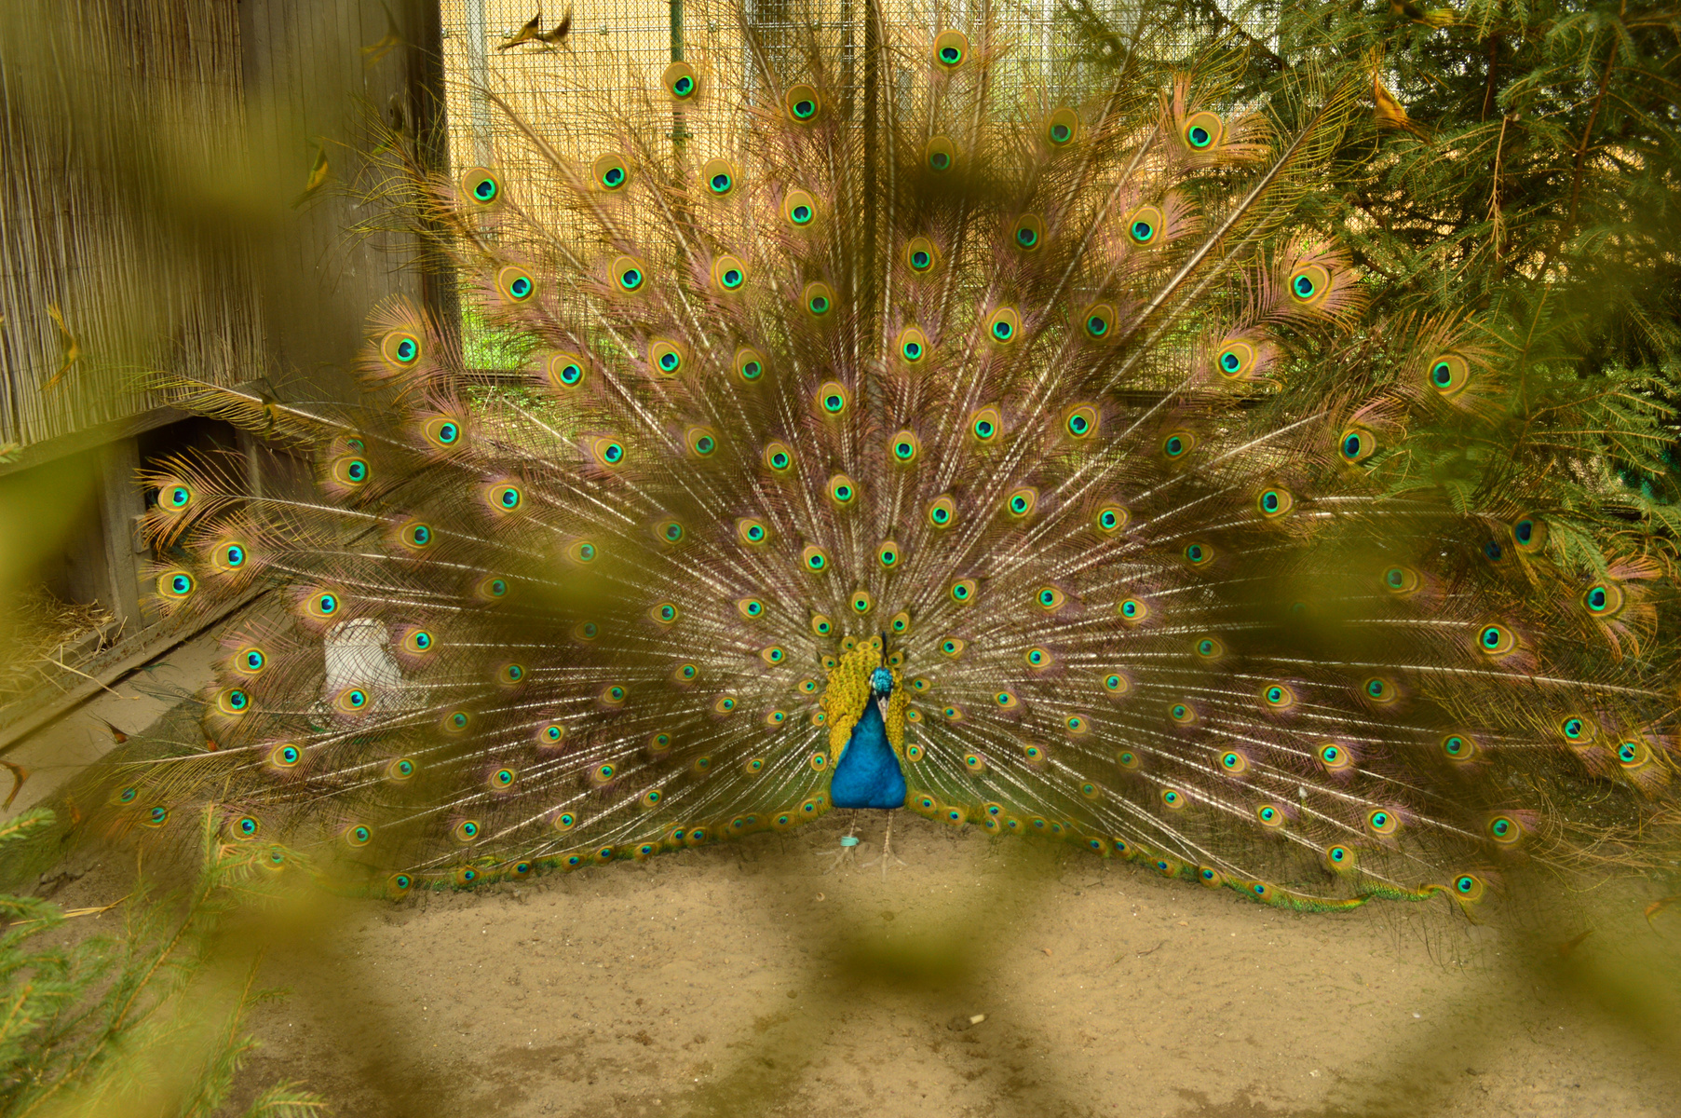
6. DAN
  Muzej mila
  Sprehod po centru
  Živalski vrt

Slide 8
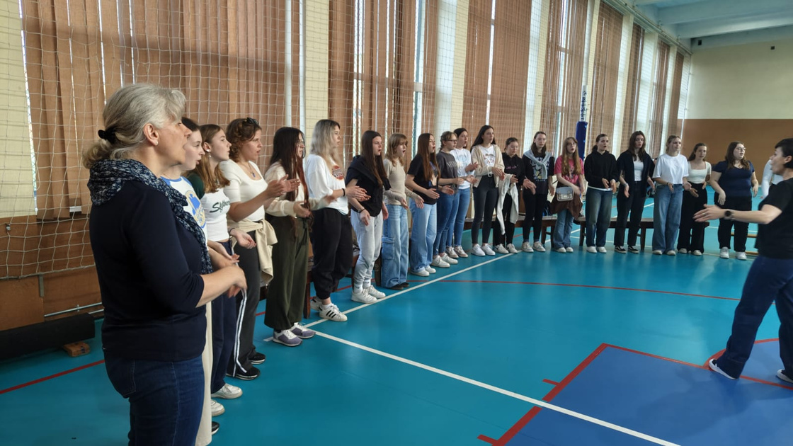
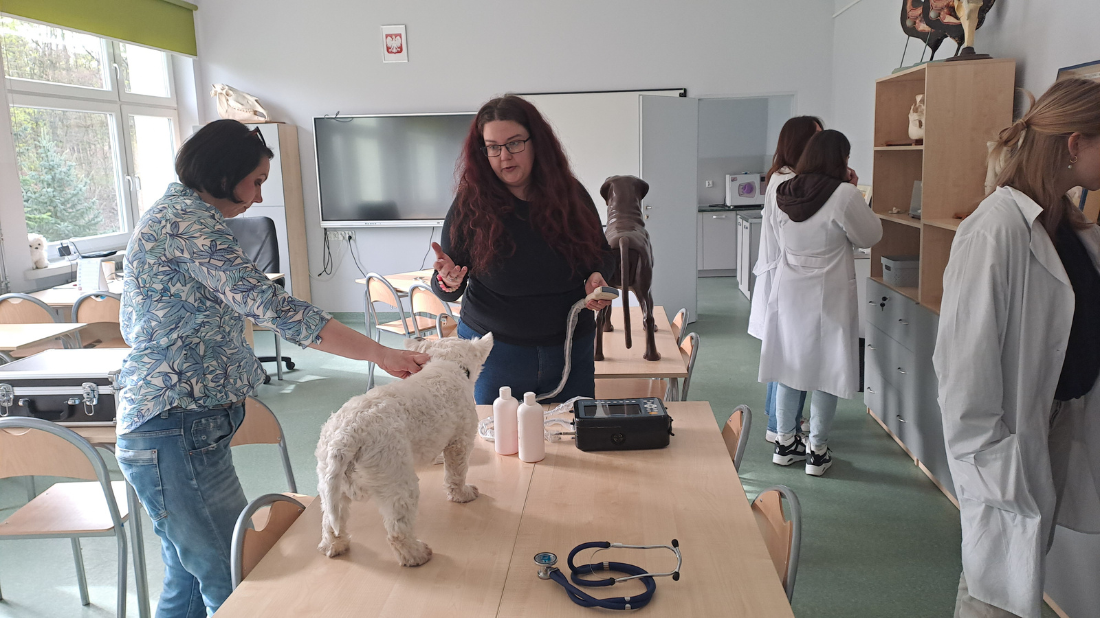
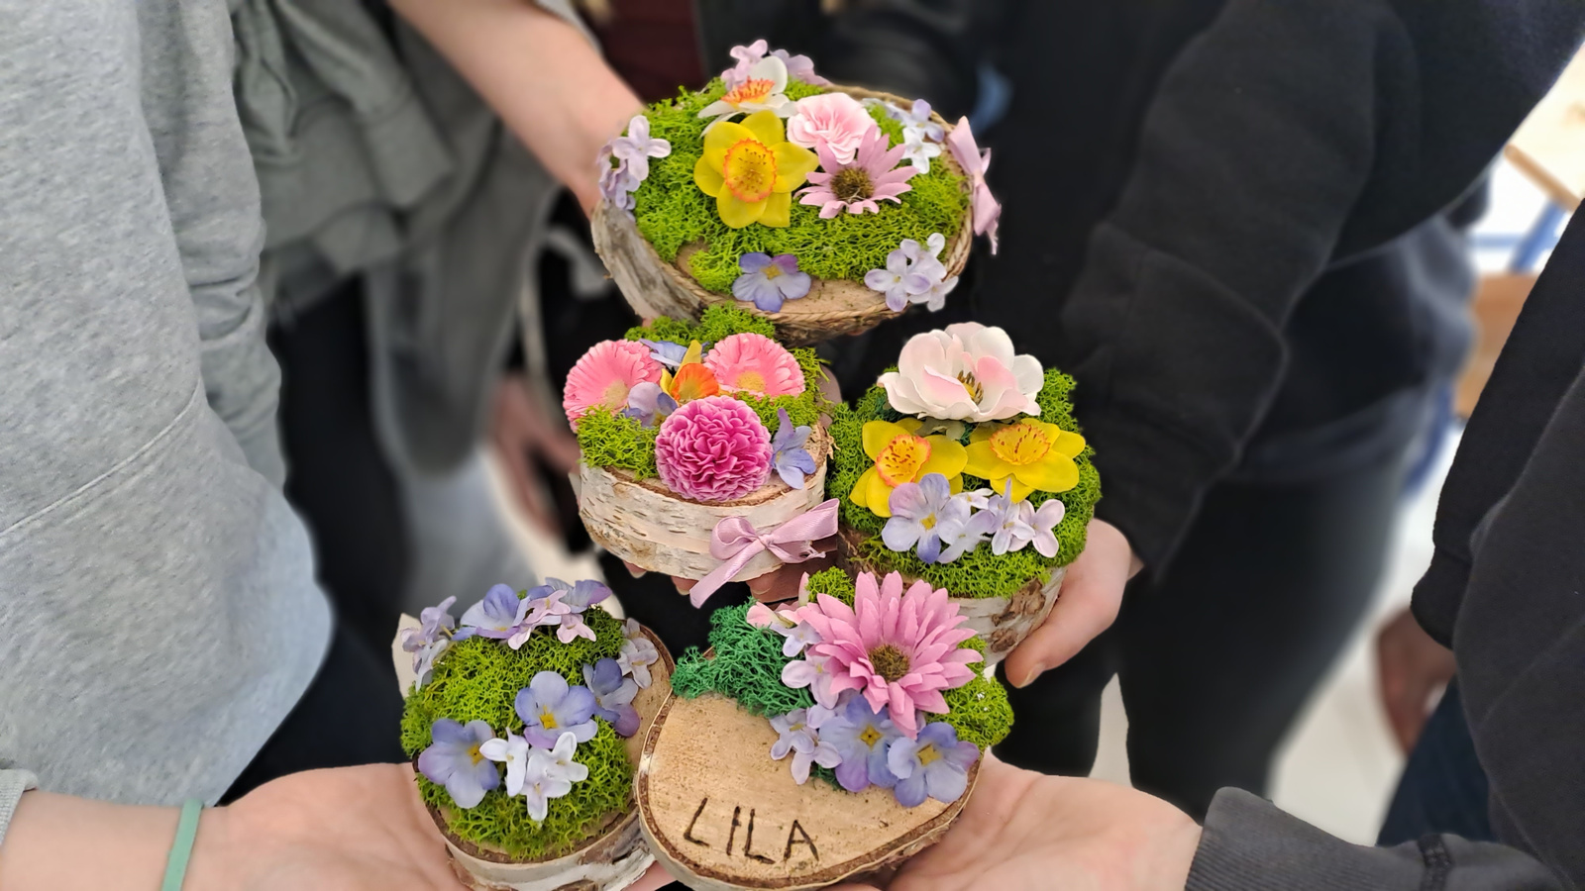
7. DAN
  Pouk v šoli
  Kopanje
  Srečanje s pevskim zborom

Slide 9
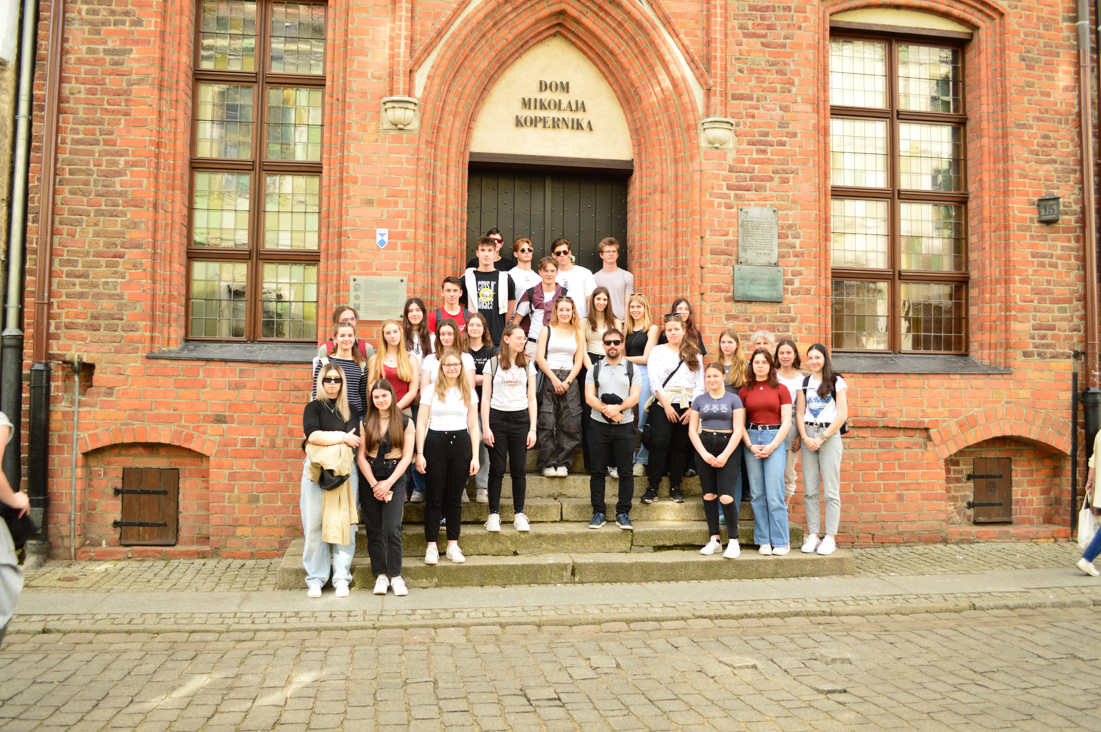
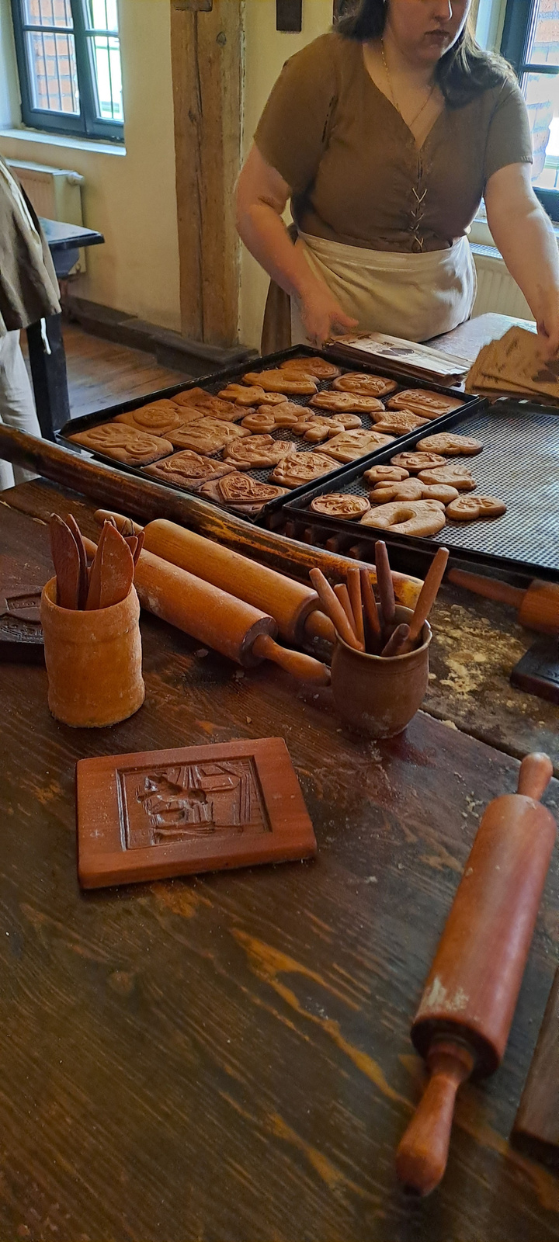
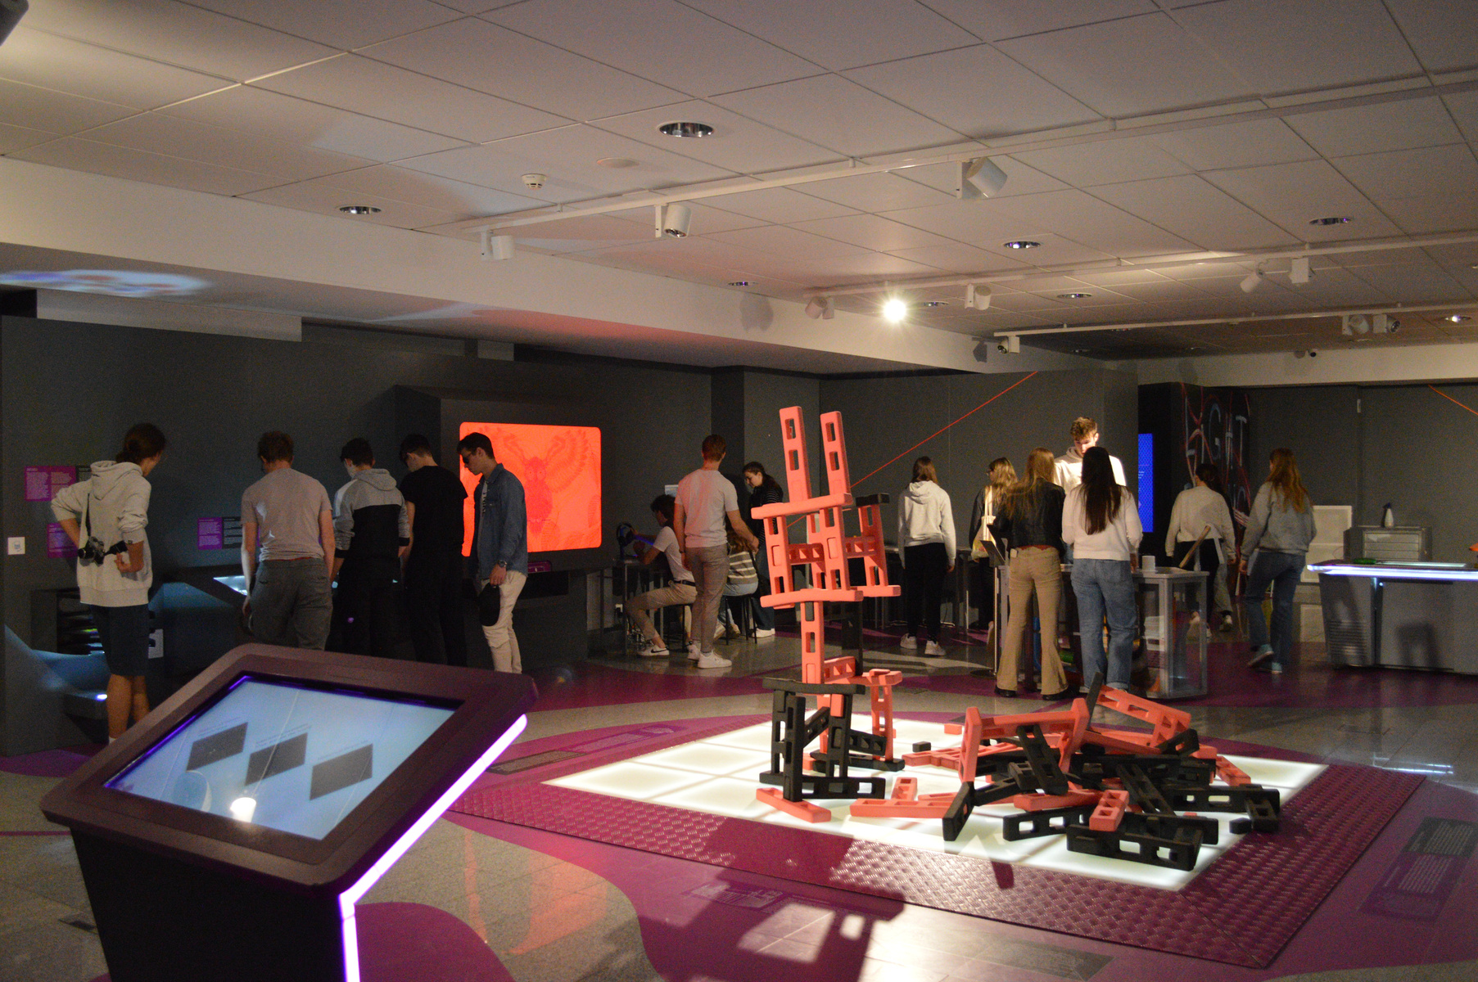
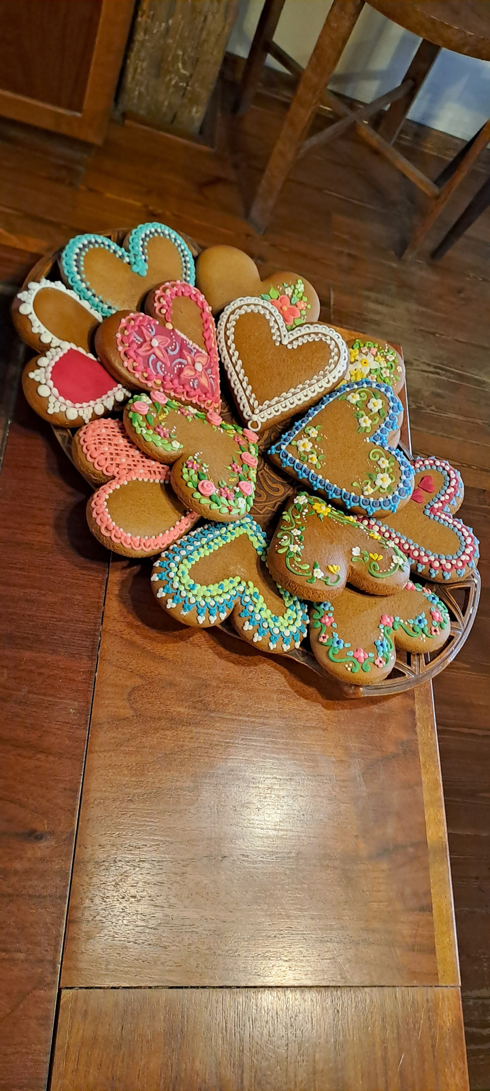
8. DAN
  Torun
  Muzej znanosti
  Sprehod po mestu
  Muzej medenjakov

Slide 10
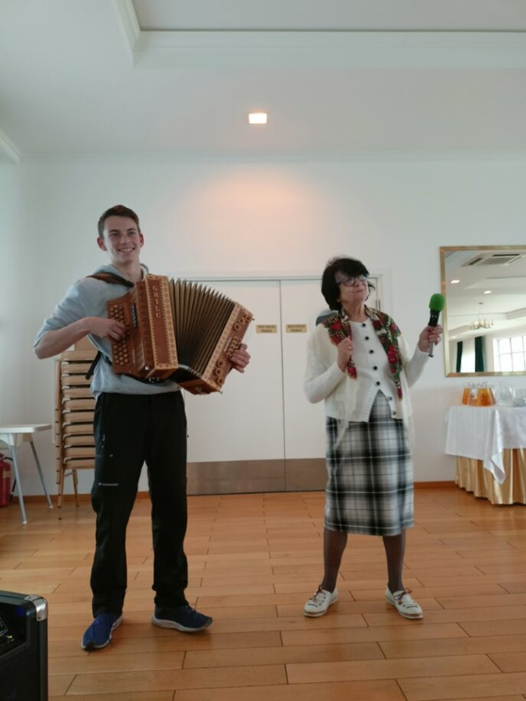
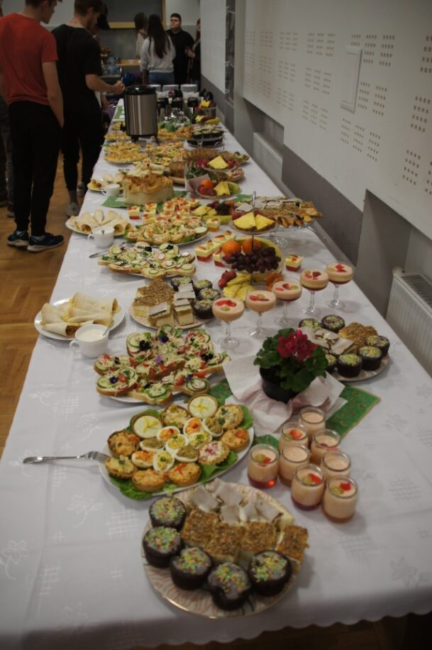
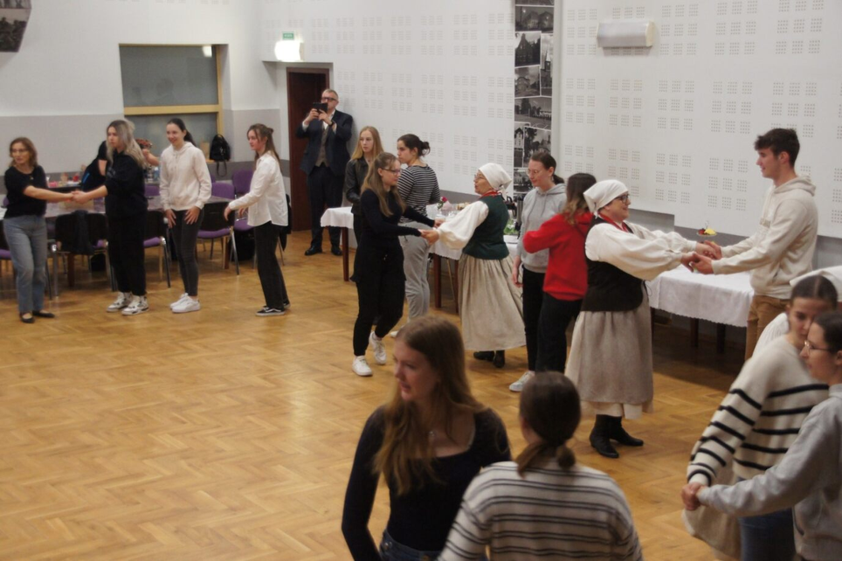
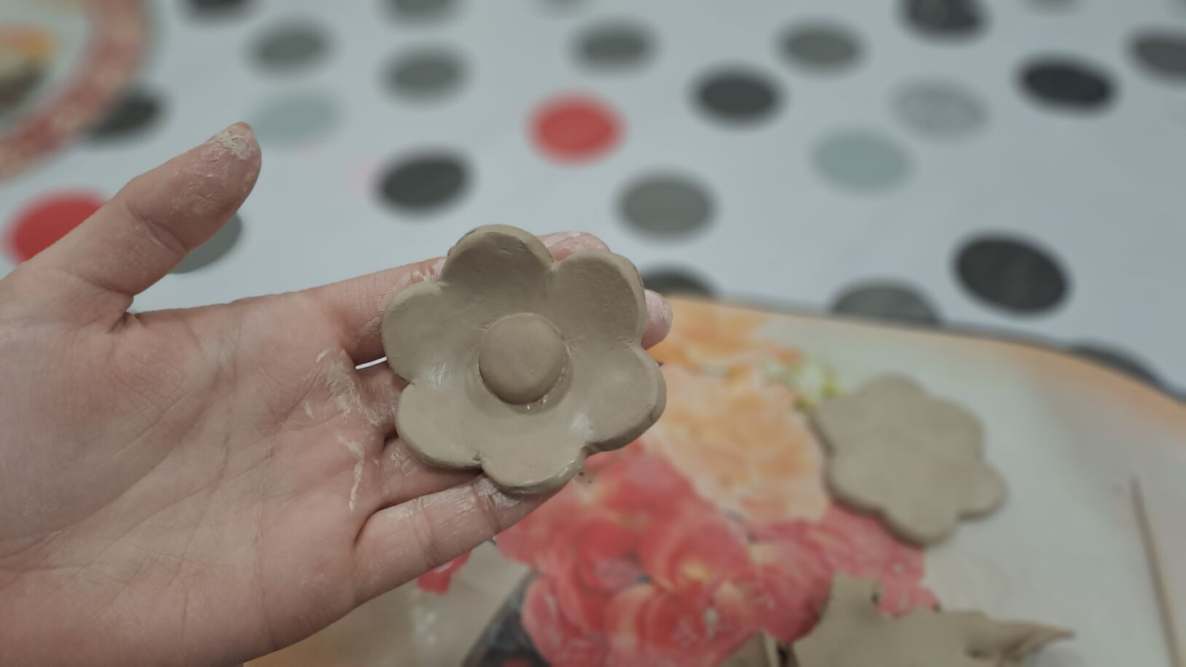
9. DAN
  Občina:
> Učenje folklore
> Pogostitev
> Rože iz gline
  Radio

Slide 11
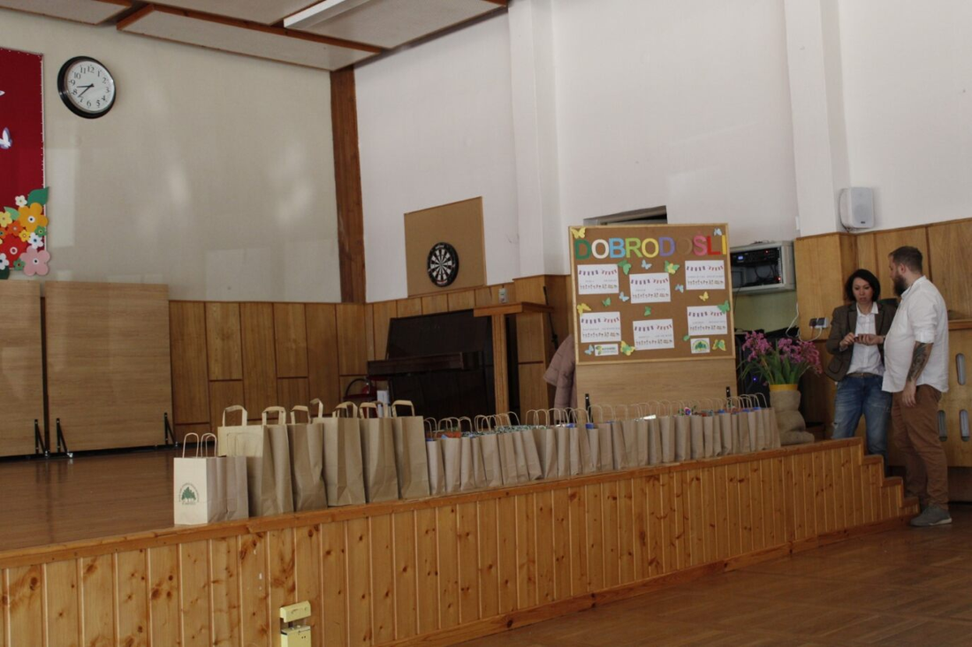
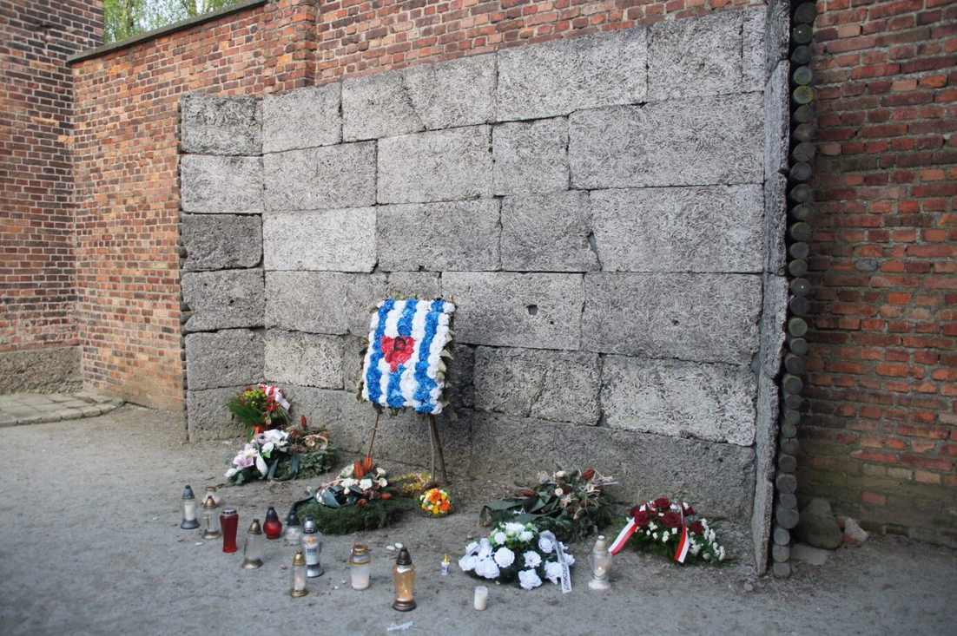
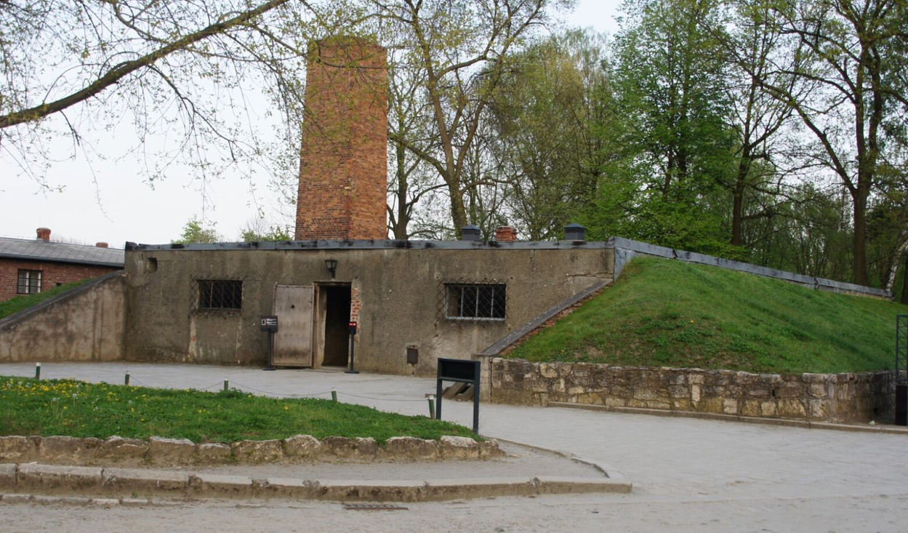
10. DAN
  Prevzem certifikatov v šoli
  Auschwitz-Birkenau
  Odhod domov

